Slide 1

SISTEMA “SIAP” INSTRUCTIVO

Slide 2
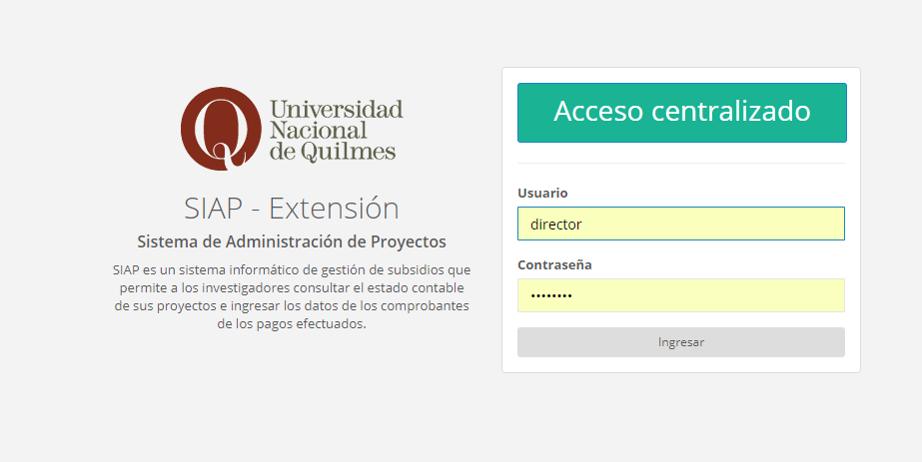
1- Ingresar a la página siapex.unq.edu.ar
Ingresar usuario y contraseña.
USUARIO: ….@unq.edu.ar
CONTRASEÑA: ……..

Slide 3
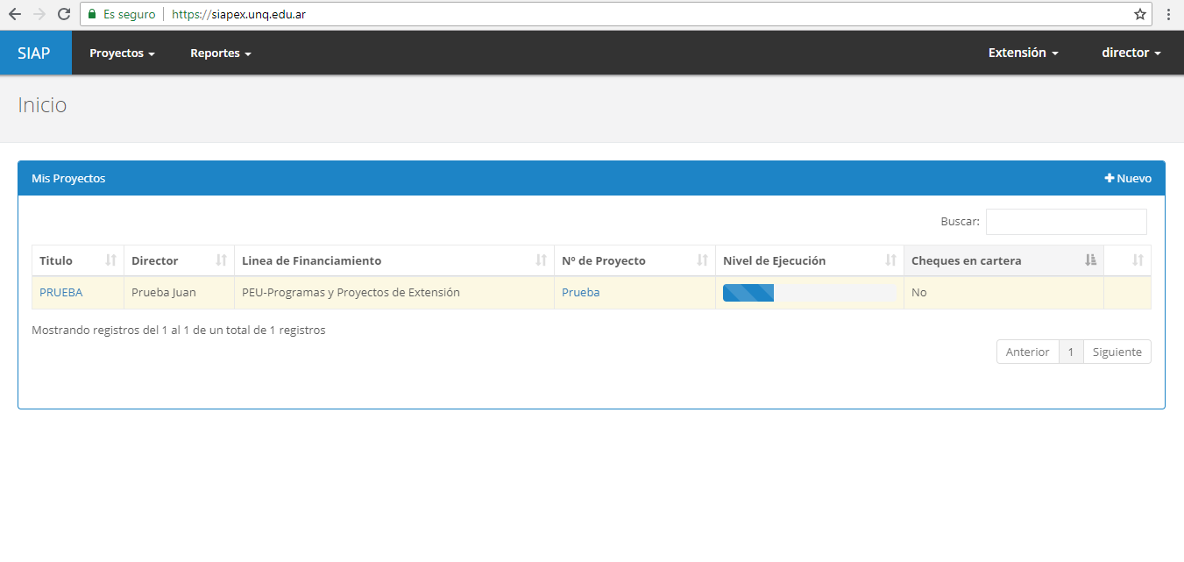
2- Aquí el/la Directora podrá visualizar su o sus proyectos. Allí debe clickear en el “Título” o “número de proyecto” para acceder al interior del proyecto.

Slide 4
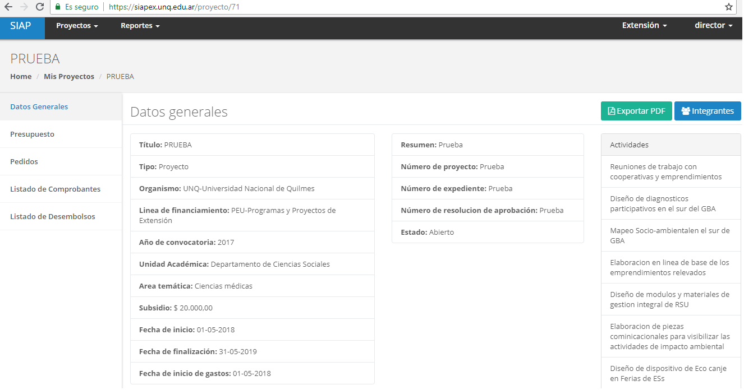
3- Aquí podrá observar la pantalla correspondiente a “Datos Generales” dónde aparecen las solapas de:
-Datos Generales –Presupuesto –Pedidos -Listado de Comprobantes
-Listado de Desembolsos

Slide 5
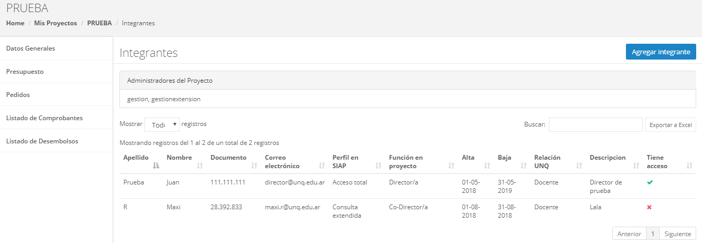
Integrantes

Slide 6
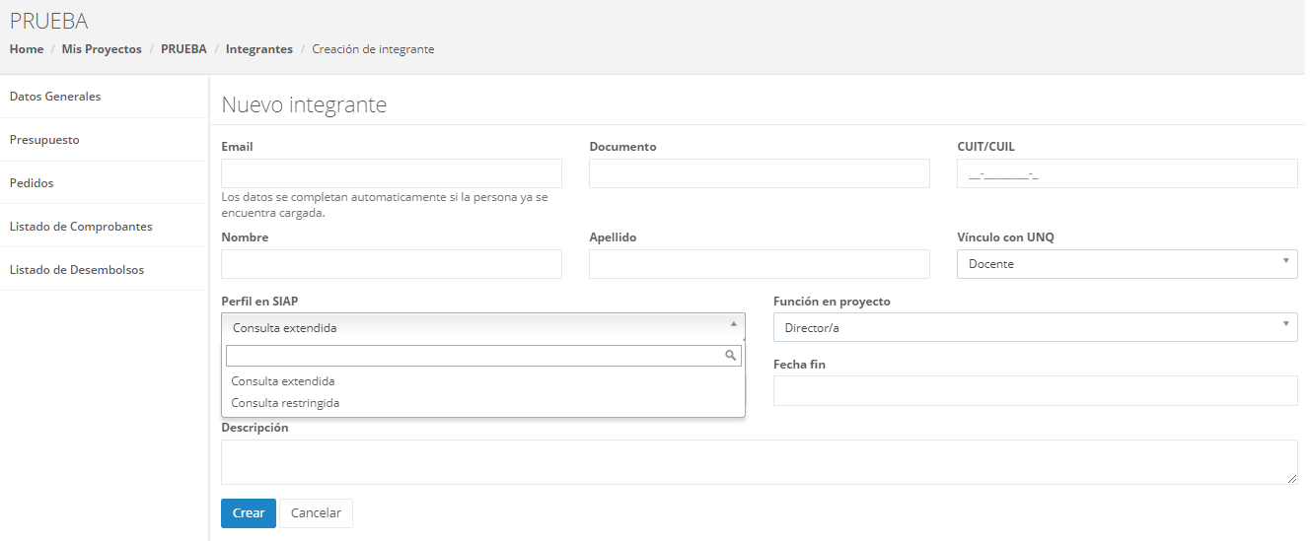
Carga de integrantes
ACCESO EXTENDIDO: Resumen del proyecto
ACCESO RESTRINGIDO: Observa todo, pero no puede cargar comprobantes
ACCESO TOTAL: Observa todo y puede modificar todo

Slide 7
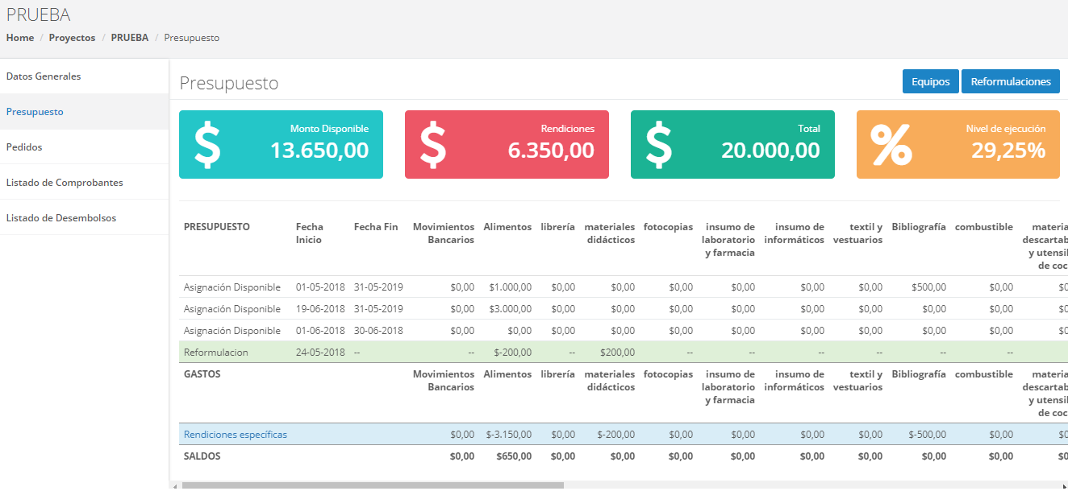
Presupuesto

Slide 8
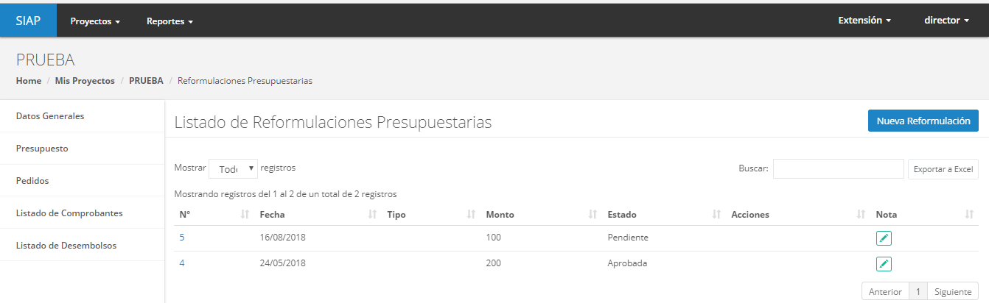
Presupuesto - reformulaciones

Slide 9
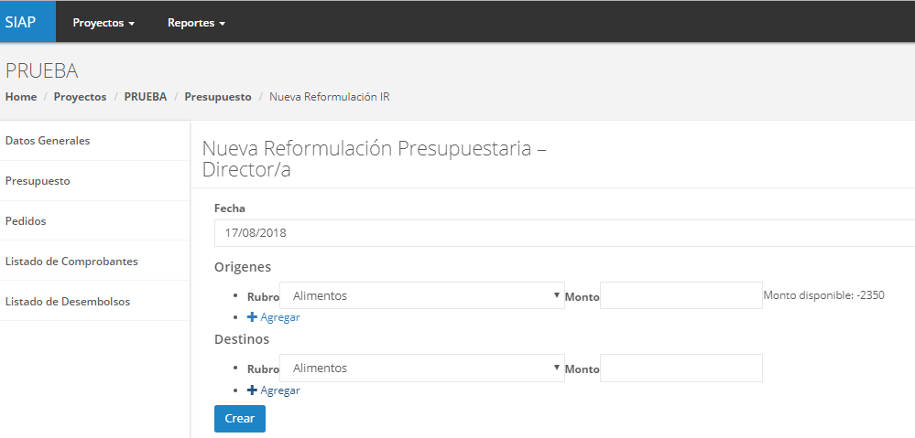
Nueva reformulación

Slide 10
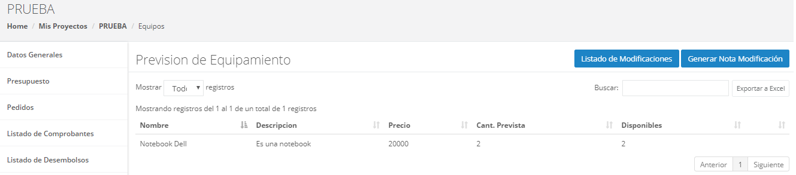
Presupuesto – Equipos

Slide 11
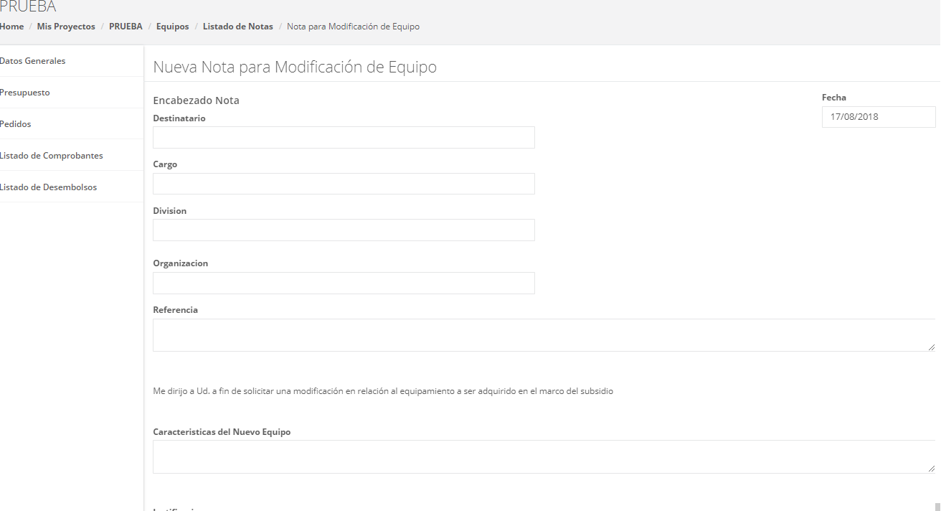
Nota para modificación de equipo

Slide 12
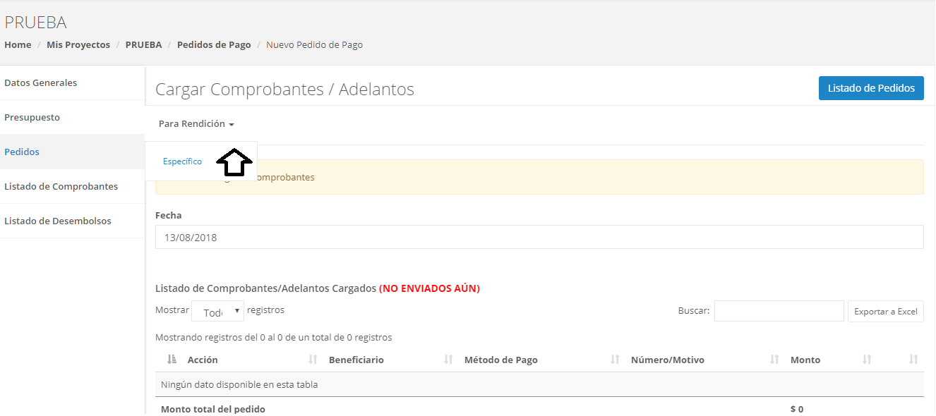
Pedidos:
Ingresar en Pedidos > Para rendición > Específico

Slide 13
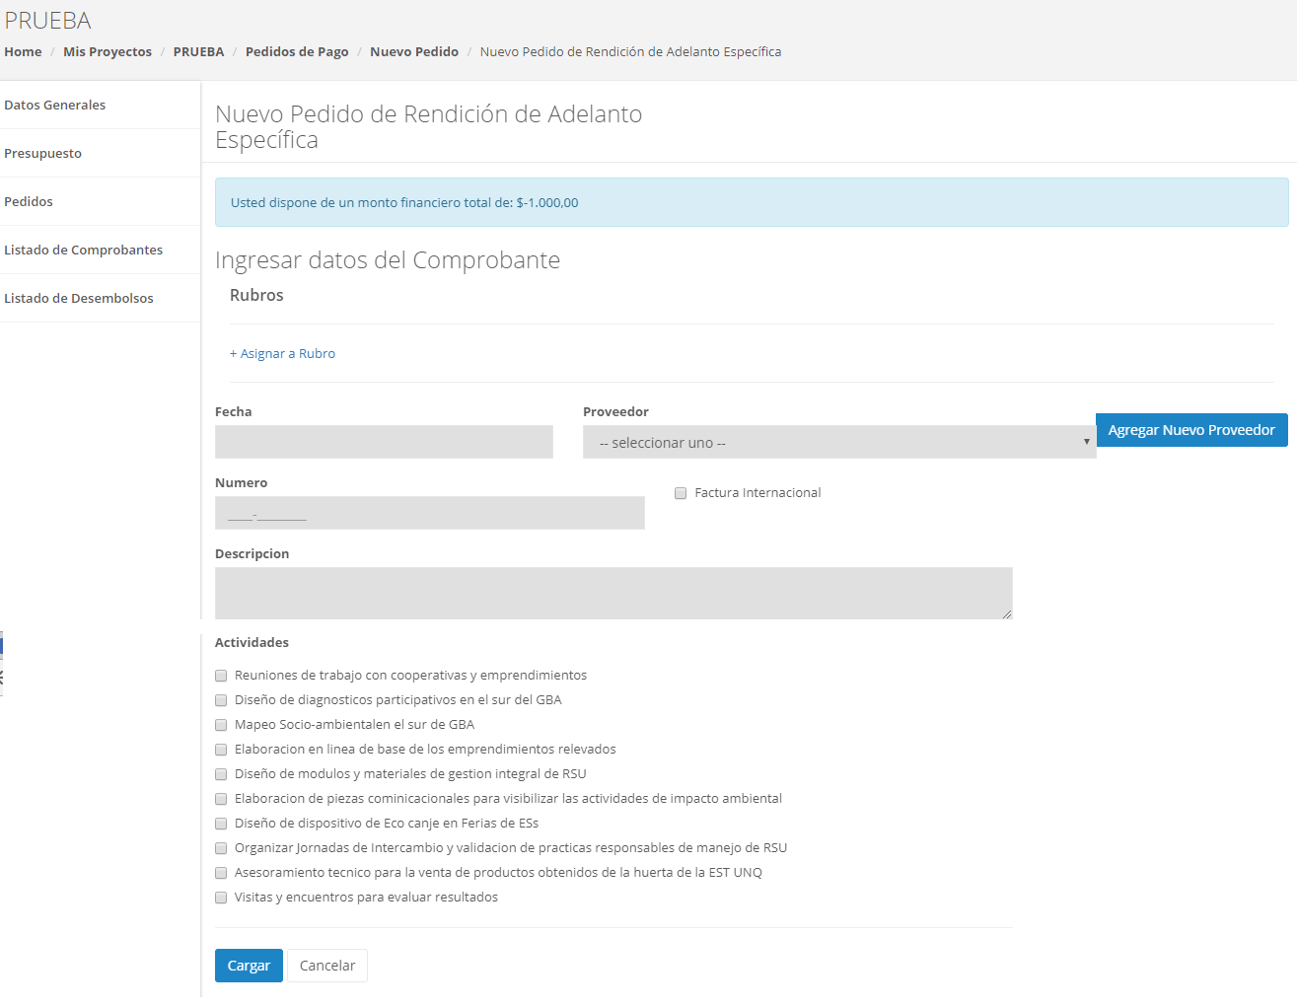
Pedidos – Rendición específica

Slide 14
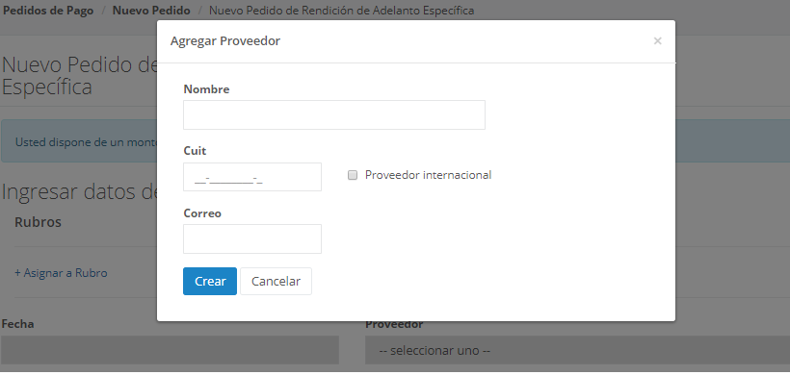
Agregar nuevo proveedor

Slide 15
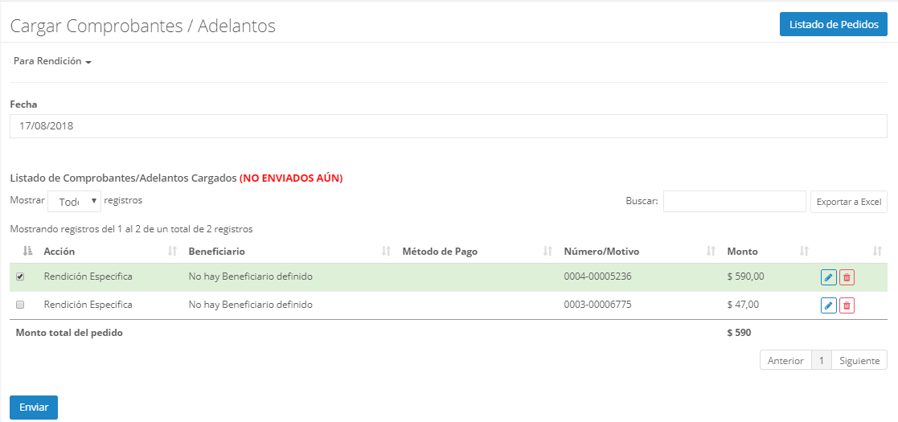
Carga de comprobantes - Enviar

Slide 16
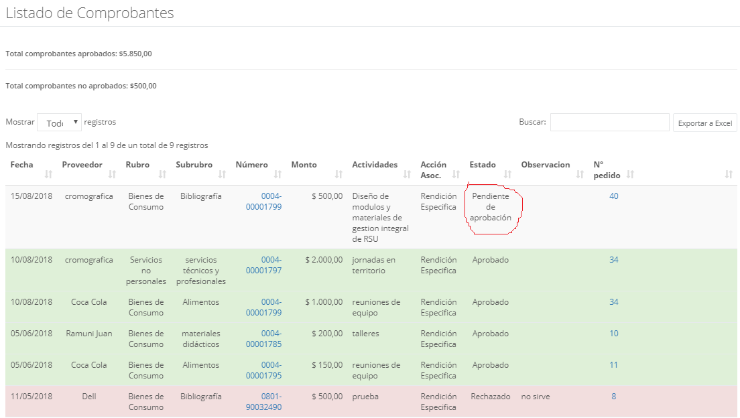
Listado de comprobantes – Pendiente de aprobación

Slide 17
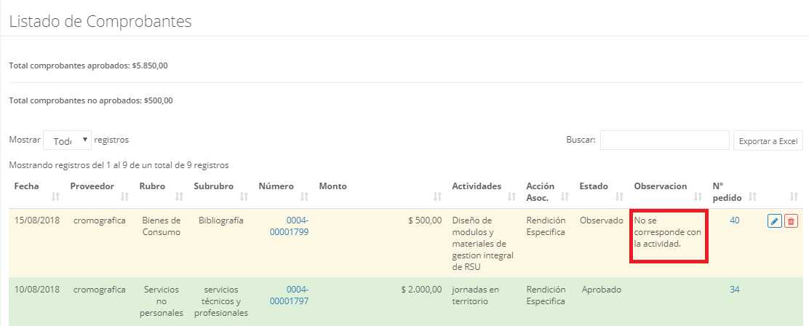
Listado de comprobantes - Observado

Slide 18
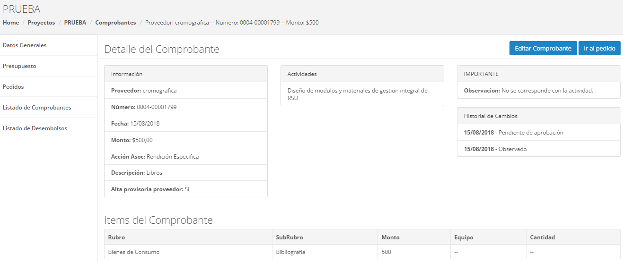
Detalles del comprobante

Slide 19
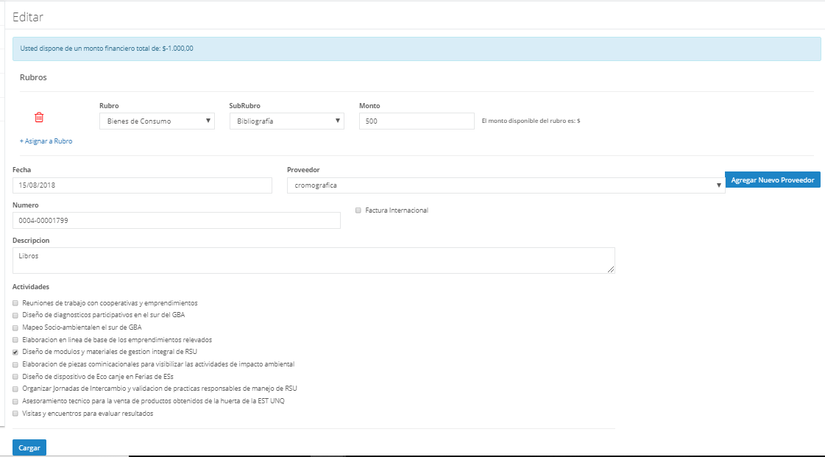
Editar comprobante

Slide 20
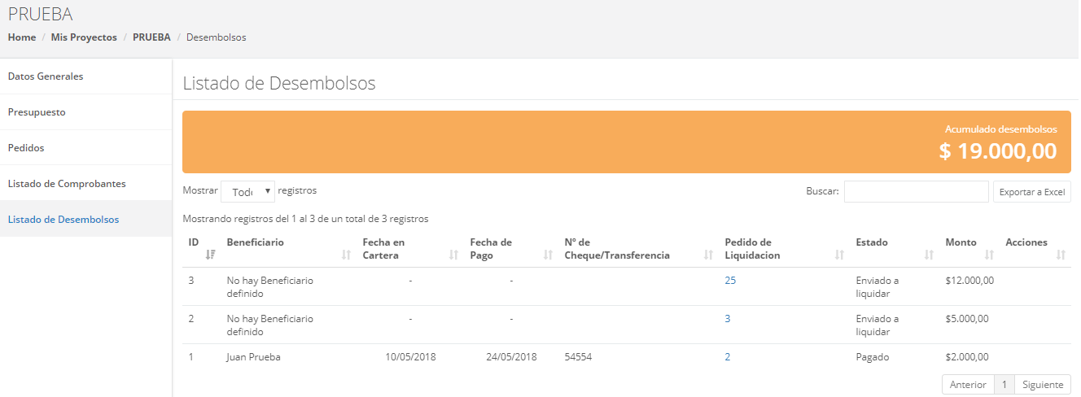
Listado de desembolsos

Slide 21
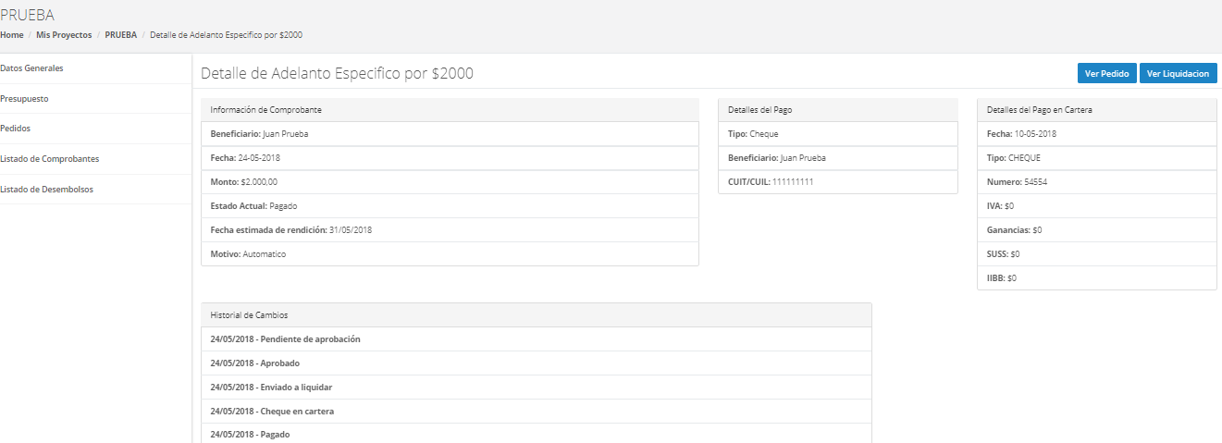
Detalle de adelanto específico

Slide 22

¡GRACIAS POR EL TRABAJO Y LA PARTICIPACIÓN!

